Slide 1
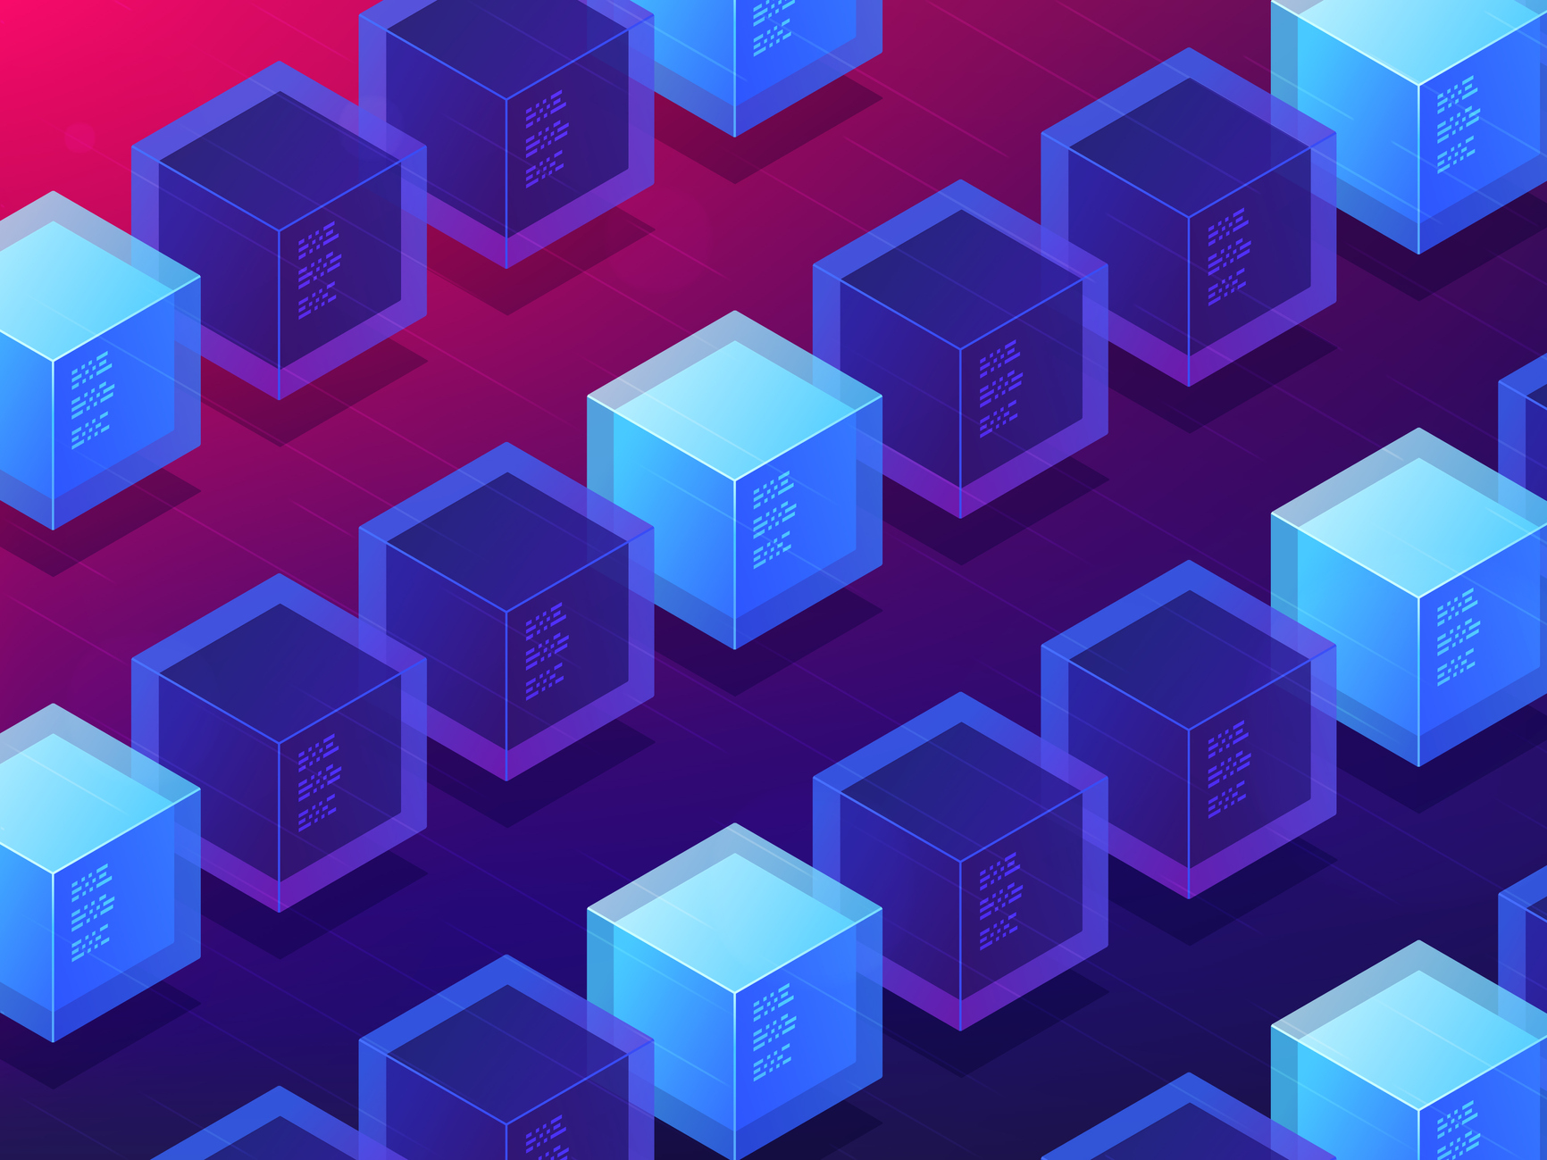
블록체인과 스마트 컨트랙트 기초 실습
2024. 11. 01
최해웅 리버밴스㈜
haeungchoi.libervance@gmail.com , haeung@gist.ac.kr

Slide 2
CONTENTS
01. 블록체인 소개
02. 스마트 컨트랙트, dApp 소개
03. Token 소개
04. ERC20 토큰 작성 및 배포 실습 (1)
05. NFT 작성 및 배포 실습 (2)

Slide 3
01. 블록체인 소개

Slide 4
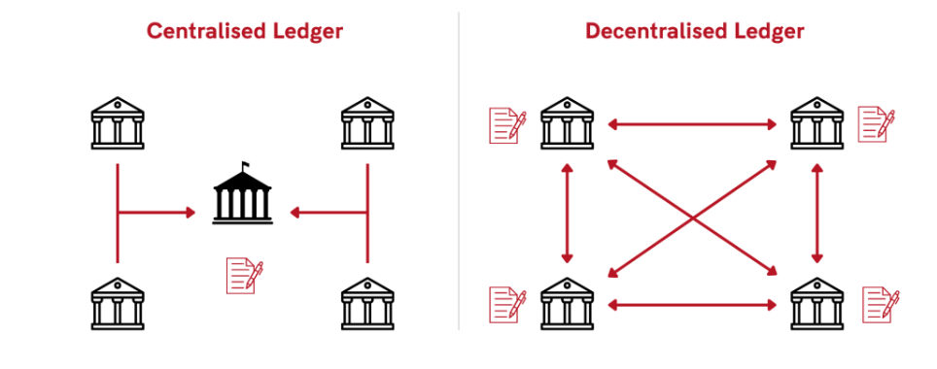
01. 블록체인 소개
­ 블록체인이란?
분산원장 (Distributed Ledger)
원장 (또는 장부)을 중앙 관리 주체 없이 peer-to-peer (P2P) 로 공유 및 관리
합의 알고리즘을 사용해 피어들이 가진 장부의 내용이 다를 때 진위를 합의할 수 있음
그림출처: https://blog.cfte.education/distributed-ledger-in-blockchain/

Slide 5
01. 블록체인 소개
­ 블록체인이란?
블록체인
분산원장 기술의 일종
원장을 블록이라는 작은 단위로 나누어 관리
이전 블록과 다음 블록을 암호학적으로 연결하여 블록의 내용을 조작하지 못하도록 함
이전 블록 해쉬
이전 블록 해쉬
이전 블록 해쉬
장부 내용
…
장부 내용
…
장부 내용
…
…
…

Slide 6
01. 블록체인 소개
­ 블록체인의 플랫폼 예시
비트코인 (Bitcoin)
최초의 상업적 블록체인
비트코인이라는 암호화폐를 발행 (채굴) 및 전송 가능
스마트 컨트랙트 기능 없음
이더리움 (Ethereum)
스마트 컨트랙트를 지원하는 2세대 블록체인
Binance 체인 등 다른 많은 블록체인들이 이더리움 기술에 기반함
https://ethereum.org/ko/

Slide 7
01. 블록체인 소개
­ 블록체인의 장단점
블록체인의 장점
탈중앙성/검열저항성: 중앙 관리 주체에 의한 검열이 없음
투명성: 장부의 모든 입출력 내용이 P2P 공유되고, 누구나 그 내용을 확인 및 검증 가능
자기부인 방지: 한 번 블록체인에 올라간 내용은 수정 및 조작이 불가능함
보안성: 서비스 주체가 분산되어 있어 DDoS 공격 등에 강인함
블록체인의 단점
느린 거래 확정 속도: 분산 노드들 간의 합의가 이루어지는데 시간이 오래 걸림
낮은 효율성: 장부를 분산 관리하면 중앙 관리에 비해 관리비용 (처리 수수료, 스토리지 등) 효율 감소

Slide 8
02. 스마트 컨트랙트, dapp 소개

Slide 9
02. 스마트 컨트랙트 소개
­ 스마트 컨트랙트란?
분산원장에 어떤 내용을 쓸 것인가?
“A가 B에게 1만원을 보냄” 등의 내용을 쓰면 거래장부 역할을 함
특정 기능을 수행하는 프로그램을 쓰면 계약서 (contract) 역할을 함
스마트 컨트랙트 예시
“A가 1만원을 B에게 보내면, B는 그 중 5000원을 C에게 전달한다” 라는 내용의 계약
이 계약을 프로그래밍 언어로 작성하여 블록체인 상에서 실행 가능
블록체인에 올라간 내용은 조작이 불가능하고 모두에게 공개되어 있음
즉, 계약 내용이 투명하게 공개되어 있고, 그 내용 그대로 실행되는 것이 보장되어 있음
신뢰할 수 없는 상대에게 계약내용 이행을 강제할 수 있음

Slide 10
02. 스마트 컨트랙트 소개
­ Dapp (distributed application; 탈중앙 애플리케이션)
Dapp
스마트 컨트랙트 (프로그램) 구동 가능
거래내용을 저장할 수 있는 데이터베이스 역할 가능
블록체인을 기반으로 동작하는 다양한 애플리케이션 가능
다양한 Dapp 예시: https://dappradar.com/rankings
쇼핑, 결제
DeFi: 다양한 암호화폐 (코인, 토큰) 교환, 거래, 예치, 대출
게임
NFT 아트, 수집품
투표/거버넌스 (DAO; decentralized autonomous organization)
소셜: steemit 등
승부예측, 추첨

Slide 11
03. 토큰 (Token) 소개

Slide 12
03. Token 소개
­ 토큰 (Token) 이란?
토큰: 스마트 컨트랙트로 작성된, 교환 가능한 가상 자산
대부분 블록체인에는 기본 결제 용도로 사용되는 암호 화폐 (코인) 존재
토큰이란, 블록체인 스마트 컨트랙트로 작성된 또다른 종류의 암호 화폐임
특정 dapp 을 이용하기 위해 필요한 이용권 개념인 유틸리티 토큰
투표권/지분 개념의 거버넌스 토큰
그 외 다양한 용도의 토큰
토큰의 기능 및 형식에 대한 표준으로 ERC20, ERC721, ERC1155 등이 있음
코인/토큰의 명확한 구분 없이 혼용되기도 함
수백가지 이상의 다양한 토큰 존재 https://coinmarketcap.com/tokens/

Slide 13
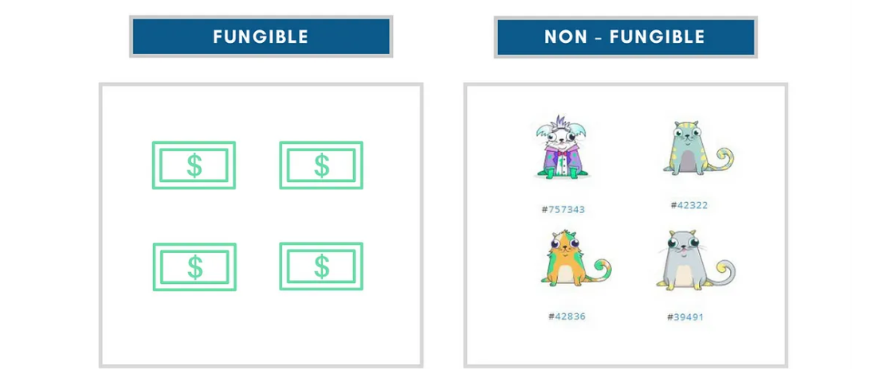
03. Token 소개
­Fungible Token V.S. Non-Fungible Token (NFT)
Fungible token: 한 토큰이 다른 토큰과 구별될 수 없으며 동일한 가치를 지님
주로 화폐 역할을 함
주요 기능: 전송, 잔고 확인, 토큰 발행 (mint) 및 소각 (burn)
대표적인 표준 형식: ERC20
Non-fungible token: 토큰은 다른 토큰과 구별할 수 있는 고유한 ID를 지님
디지털 수집품, 게임 아이템, 증명서 등의 역할
주요 기능: 토큰ID, 소유자 확인, 전송, 토큰 발행 (mint) 및 소각 (burn)
대표적인 표준 형식: ERC721, ERC1155
그림출처: https://medium.com/etherscan-blog/tracking-erc-721-non-fungible-token-on-etherscan-b4da1ed955ed

Slide 14
04. 스마트 컨트랙트 작성 및 배포 실습 (1):
ERC20 토큰 발행 해보기

Slide 15
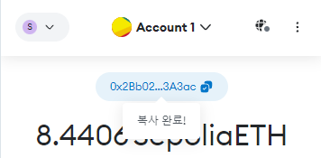
04. 스마트 컨트랙트 작성 및 배포 실습
실습 전 준비 사항
크롬 브라우저, 인터넷 연결
메타마스크 (MetaMask) 확장 프로그램 설치 ( https://metamask.io/ )
메타마스크 새 지갑 만들기 or 지갑 불러오기, 비밀구문 백업
주의: 비밀구문 노출
메타마스크 설정
테스트 네트워크 보기 ON
네트워크 전환 (Sepolia)
이더리움 계정 주소 취합
Google 설문 사용 ( https://forms.gle/TorPmmP2zGrdyeW88 )

Slide 16
04. 스마트 컨트랙트 작성 및 배포 실습
실습 0: 개발환경 준비
이더리움 기반 스마트컨트랙트 개발환경 준비
Remix (https://remix.ethereum.org/ )
GUI, 웹브라우저 기반 IDE
간편하고 쉬움
간단한 기능을 빠르게 구현하고 테스트 하기 적합
Truffle (https://trufflesuite.com/docs/truffle/ )
Node.js (javascript) 기반 IDE 패키지
복잡한 기능 구현 및 대규모 프로젝트에 적합
프론트엔드와 통합된 dapp 개발 가능
다양한 예제
Hardhat (https://hardhat.org/docs )
Truffle 과 비슷한 IDE
Truffle 기능의 대부분 이용가능하면서 접근성 및 난이도가 쉬움

Slide 17
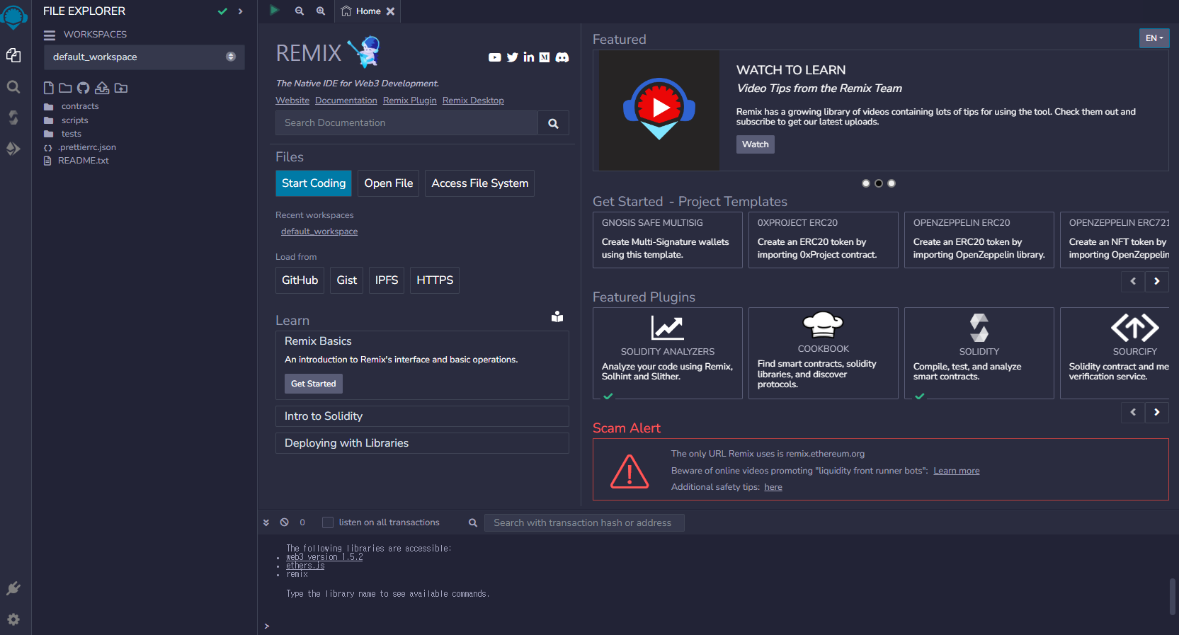
04. 스마트 컨트랙트 작성 및 배포 실습
실습 0: 개발환경 준비
Remix IDE 살펴보기 (https://remix.ethereum.org/ )

Slide 18
04. 스마트 컨트랙트 작성 및 배포 실습
실습 1: ERC20 토큰
실습 개요
ERC20 소스코드 살펴보기
Solidity 문법 기초
ERC20 토큰 주요 기능
ERC20 컨트랙트 작성 및 배포
컨트랙트 소스코드 작성 및 컴파일
가상네트워크 (VM) 에 배포, 컨트랙트와 상호작용 (transfer, mint, balanceOf)
심화 기능 추가하여 소스코드 수정
특정 사용자만 추가 발행할 수 있도록 제한
공개 네트워크 (Sepolia) 에 배포 및 상호작용

Slide 19
04. 스마트 컨트랙트 작성 및 배포 실습
실습 1: ERC20 토큰
ERC20 토큰 소스코드 불러오기 ( https://github.com/Haeung9/erc20practice.git )
원 출처: (https://github.com/OpenZeppelin/openzeppelin-contracts/ )
Home의 load from 메뉴에서 GitHub 클릭하여 다음 url 붙여넣기:
ERC20.sol
https://github.com/OpenZeppelin/openzeppelin-contracts/blob/master/contracts/token/ERC20/ERC20.sol
IERC20.sol
https://github.com/OpenZeppelin/openzeppelin-contracts/blob/master/contracts/token/ERC20/IERC20.sol
IERC20Metadata.sol
https://github.com/OpenZeppelin/openzeppelin-contracts/blob/master/contracts/token/ERC20/extensions/IERC20Metadata.sol
Context.sol
https://github.com/OpenZeppelin/openzeppelin-contracts/blob/master/contracts/utils/Context.sol
draft-IERC6093.sol (IERC20Errors)
https://github.com/OpenZeppelin/openzeppelin-contracts/blob/master/contracts/interfaces/draft-IERC6093.sol

Slide 20
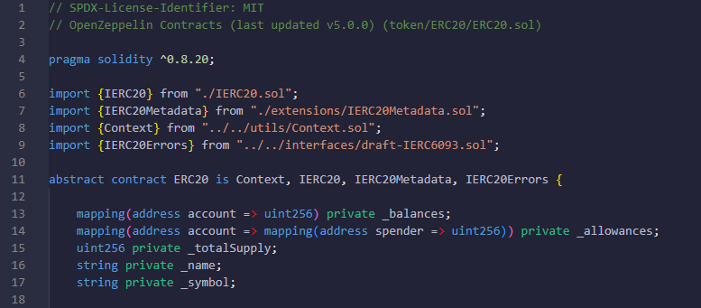
04. 스마트 컨트랙트 작성 및 배포 실습
실습 1: ERC20 토큰
Solidity 기본 문법 (Solidity 버전, import, contract 선언)
Solidity 버전
Import
상속 (inherit) 선언
키워드: contract
스마트 컨트랙트 이름

Slide 21
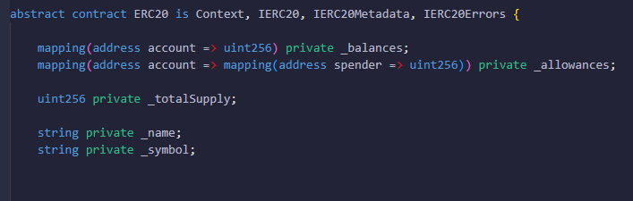
04. 스마트 컨트랙트 작성 및 배포 실습
실습 1: ERC20 토큰
Solidity 기본 문법 (변수 선언)
타입
변수 이름
가시성 (visibility)
변수 선언 문법
타입: uint, string, address, mapping (dictionary 타입과 유사) 등
가시성: public, private

Slide 22
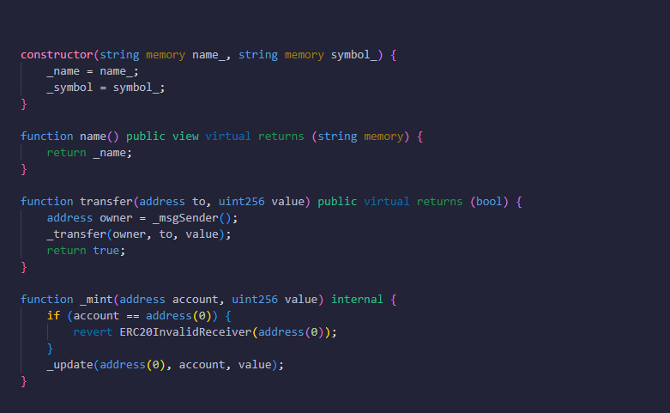
04. 스마트 컨트랙트 작성 및 배포 실습
실습 1: ERC20 토큰
Solidity 기본 문법 (함수 정의)
생성자
view 또는 pure 함수 표시
가시성 (visibility)
리턴 타입
함수 이름

Slide 23
04. 스마트 컨트랙트 작성 및 배포 실습
실습 1: ERC20 토큰
Solidity 기본 문법 (함수 정의)
가시성
접근제어자 (access controller) 역할
public: 어디서나 호출 가능 (컨트랙트 내부 또는 외부)
external: 컨트랙트 외부에서만 호출 가능
internal: 컨트랙트 및 컨트랙트를 상속한 다른 컨트랙트에서 호출 가능
private: 컨트랙트 내의 다른 함수만 호출 가능
view 함수와 pure 함수
view 함수: 데이터 수정 없이 보기만 하는 함수
pure 함수: 데이터 읽기/쓰기 모두 없는 함수 (ex: 숫자 두개 곱셈함수 등)

Slide 24
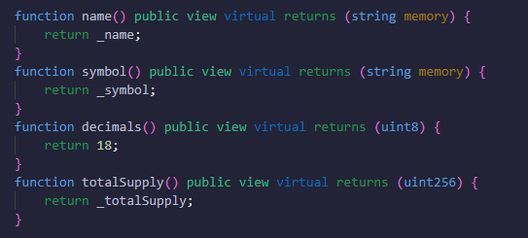
04. 스마트 컨트랙트 작성 및 배포 실습
실습 1: ERC20 토큰
ERC20 토큰 주요 기능 살펴보기 (토큰 기본 정보)
이름
심볼 (이름 약자)
decimals (자릿수 단위)
totalSupply

Slide 25
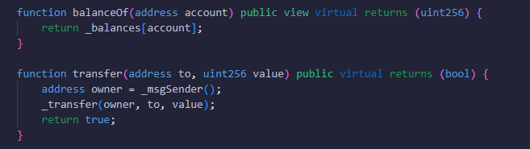
04. 스마트 컨트랙트 작성 및 배포 실습
실습 1: ERC20 토큰
ERC20 토큰 주요 기능 살펴보기 (balanceOf, transfer)
balanceOf(account)
account 계좌가 가진 잔고 반환
transfer(to, value)
msgSender 계좌에서 to 계좌로 value 만큼 토큰 전송

Slide 26
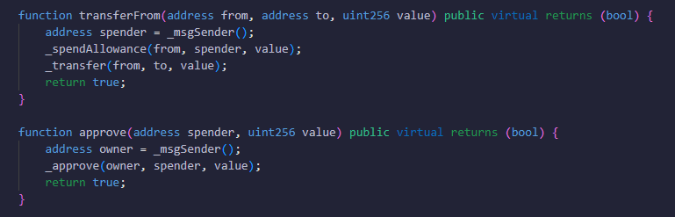
04. 스마트 컨트랙트 작성 및 배포 실습
실습 1: ERC20 토큰
ERC20 토큰 주요 기능 살펴보기 (transferFrom, approve)
transferFrom (from, to, value)
from 계좌에서 to 계좌로 value 만큼 토큰 전송
토큰 소유자가 미리 approve 해놓은 사람만 실행 가능
approve(spender, value)
spender 가 본인의 토큰을 최대 value 만큼 사용할 수 있도록 허용

Slide 27
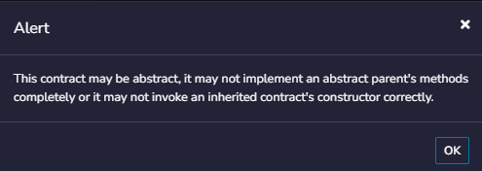
04. 스마트 컨트랙트 작성 및 배포 실습
실습 1: ERC20 토큰
MyERC20 코드 작성
ERC20 은 Abstract 컨트랙트 이므로 배포 불가능
토큰 발행 관련 기능 미구현

Slide 28
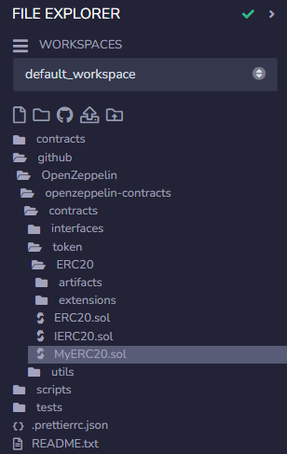
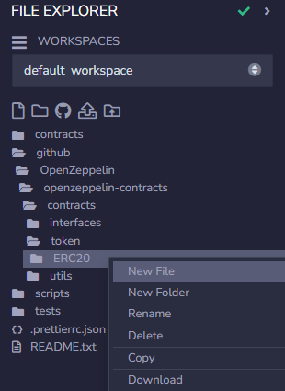
04. 스마트 컨트랙트 작성 및 배포 실습
실습 1: ERC20 토큰
MyERC20 코드 작성
현재 경로에 “MyERC20.sol” 파일 생성

Slide 29
04. 스마트 컨트랙트 작성 및 배포 실습
실습 1: ERC20 토큰
MyERC20 코드 작성
“MyERC20.sol” 파일 작성
// SPDX-License-Identifier: MIT
// MyERC20 version 0.0.1
pragma solidity ^0.8.20;
import {ERC20} from “./ERC20.sol”;
contract MyERC20 is ERC20 {
uint256 public _initialSupply = 1000000 * (10**18);
constructor(string memory name_, string memory symbol_) ERC20(name_, symbol_) {
_mint(_msgSender(), _initialSupply);
}
function mint(address to, uint256 value) public {
_mint(to, value);
}
}

Slide 30
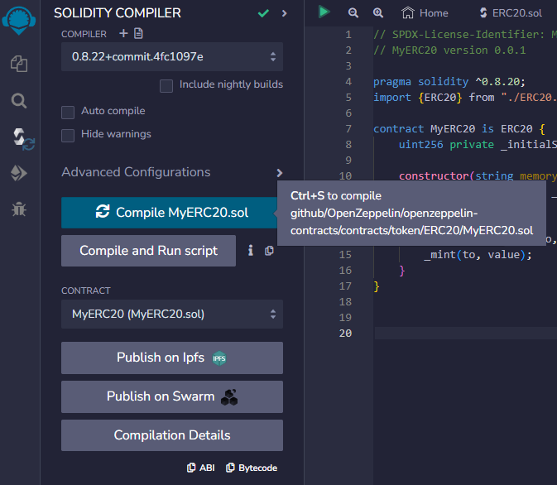
04. 스마트 컨트랙트 작성 및 배포 실습
실습 1: ERC20 토큰
MyERC20 컴파일
“MyERC20.sol” 파일 컴파일
1. 컴파일 할 소스 선택
2. 컴파일 버튼 클릭

Slide 31
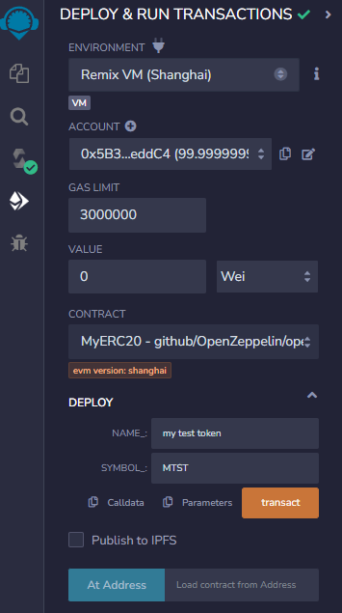
04. 스마트 컨트랙트 작성 및 배포 실습
실습 1: ERC20 토큰
MyERC20 배포 (Remix VM)
Remix VM (가상 블록체인) 에 배포
1. 배포할 네트워크 선택
2. 배포자 계정 선택
3. 배포할 컨트랙트 선택
4. 생성자 입력값 (이름, 심볼) 입력
5. 배포 실행

Slide 32
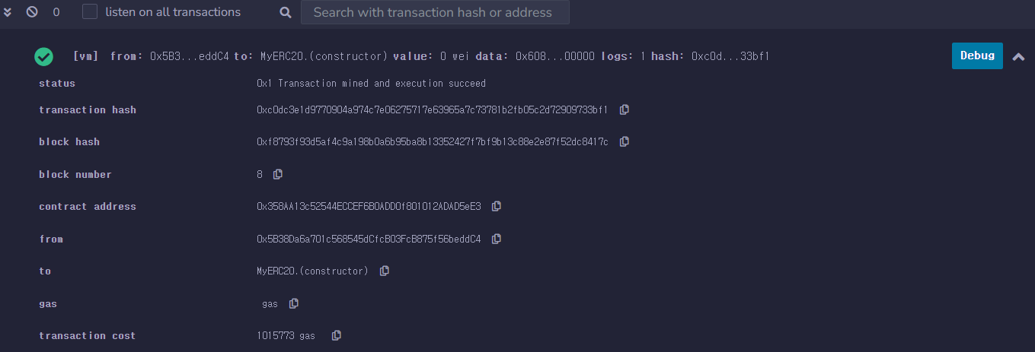
04. 스마트 컨트랙트 작성 및 배포 실습
실습 1: ERC20 토큰
MyERC20 배포 (Remix VM)
배포 결과 (console)

Slide 33
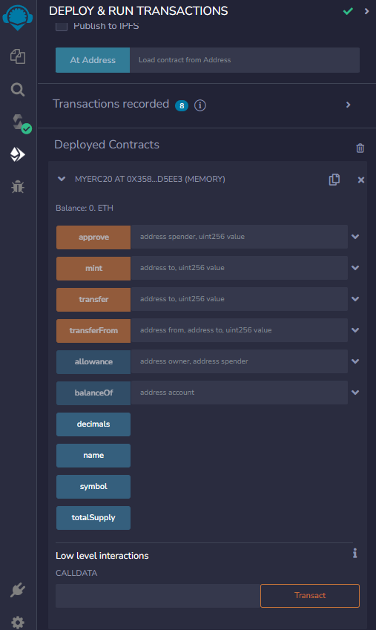
04. 스마트 컨트랙트 작성 및 배포 실습
실습 1: ERC20 토큰
MyERC20 컨트랙트와 상호작용
배포된 MyERC20 컨트랙트의 함수 호출 가능
name, symbol 호출하여 확인
totalSupply, balanceOf 호출하여 확인
transfer, mint 작동하는지 확인

Slide 34
04. 스마트 컨트랙트 작성 및 배포 실습
실습 1: ERC20 토큰
MyERC20 코드 수정 (ownerble)
현재 코드는 아무나 신규발행 가능. 최초 배포자만 추가 발행 가능하도록 코드 수정
// SPDX-License-Identifier: MIT
// MyERC20 version 0.0.2
pragma solidity ^0.8.20;
import {ERC20} from “./ERC20.sol”;
contract MyERC20 is ERC20 {
uint256 public _initialSupply = 1000000 * (10**18);
address public _owner;
constructor(string memory name_, string memory symbol_) ERC20(name_, symbol_) {
_mint(_msgSender(), _initialSupply);
_owner = _msgSender();
}
function mint(address to, uint256 value) public {
require(_owner == _msgSender(), "caller is not owner");
_mint(to, value);
}
}

Slide 35
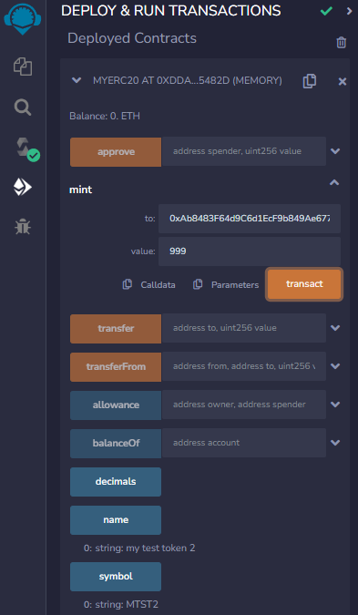
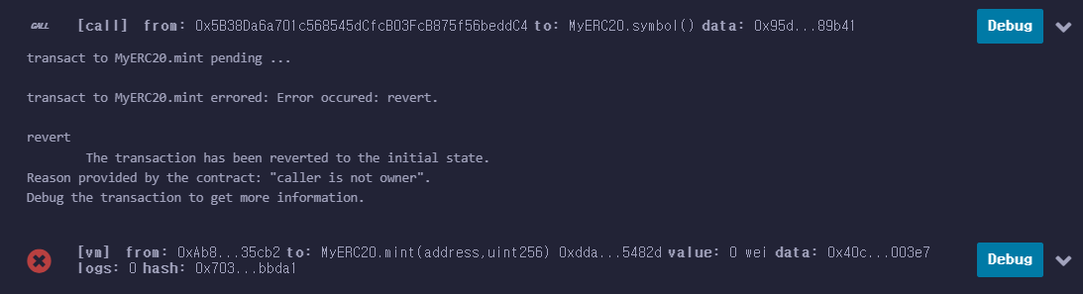
04. 스마트 컨트랙트 작성 및 배포 실습
실습 1: ERC20 토큰
MyERC20 코드 수정 (ownerble)
수정된 컨트랙트를 다시 컴파일 후 재배포
배포자와 다른 ACCOUNT 로 변경 후 mint 시도
거래가 무효 (revert) 됨

Slide 36
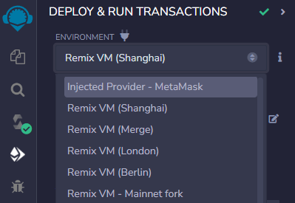
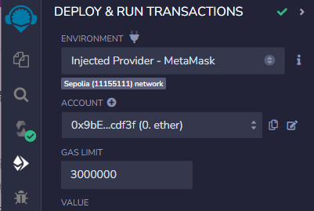
04. 스마트 컨트랙트 작성 및 배포 실습
실습 1: ERC20 토큰
공개 네트워크에 배포하기
배포 화면의 ENVIRONMENT 드롭다운에서 “Injected Provider – MetaMask” 선택
MetaMask 연결 허용
MetaMask 앱 우상단에서 네트워크 선택 > Sepolia
재배포 (GAS LIMIT 1000000 미만 정도로 설정)

Slide 37
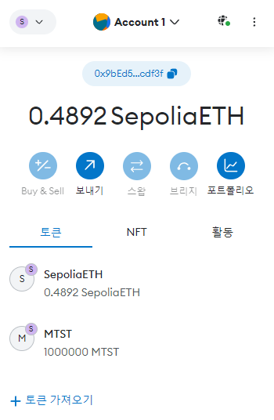
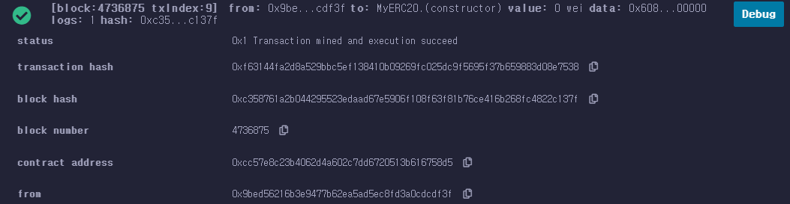
04. 스마트 컨트랙트 작성 및 배포 실습
실습 1: ERC20 토큰
Metamask 상에서 잔고 확인
console 에서 만들어진 contract address 복사
MetaMask 앱의 토큰 탭 > 토큰 가져오기 메뉴에서 토큰 계약 주소란에 붙여넣기
토큰 잔고 확인
mint 호출 후 잔고 재확인

Slide 38
05. 스마트 컨트랙트 작성 및 배포 실습 (2):
NFT 발행 해보기

Slide 39
05. 스마트 컨트랙트 작성 및 배포 실습 (2)
실습 2: NFT 발행
실습 개요
NFT 마켓플레이스 (OpenSea) 살펴보기
NFT 종류 확인 (예술품, 게임, 수집품 등)
NFT의 주요 요소 확인 (미디어, 수량제한, 트레잇 등)
테스트넷 OpenSea 페이지를 사용하여 NFT 발행 하기
생성(create) 메뉴의 NFT 발행 (mint an NFT) 도구 활용
새 컬렉션 생성
컬렉션에 새 NFT를 발행하여 추가
발행된 NFT 확인
Sepolia 네트워크 활용

Slide 40
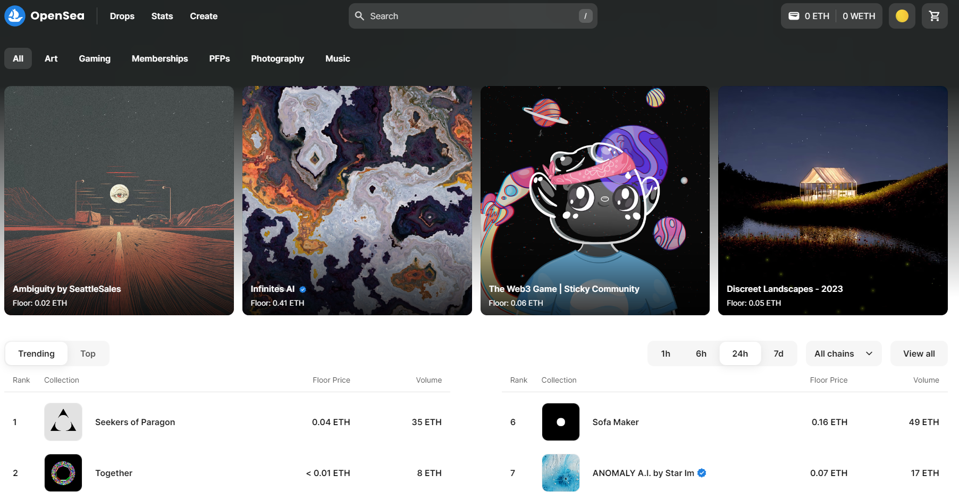
05. 스마트 컨트랙트 작성 및 배포 실습 (2)
실습 2: NFT 발행
오픈씨 (OpenSea) 둘러보기: https://opensea.io/

Slide 41
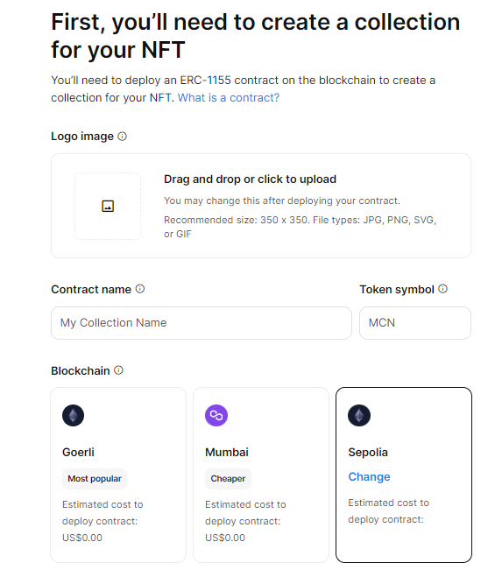
05. 스마트 컨트랙트 작성 및 배포 실습 (2)
실습 2: NFT 발행
Mint an NFT (좌상단 create 메뉴)
새 콜렉션 만들기
로고 이미지
콜렉션 이름, 약자
배포할 네트워크 선택

Slide 42
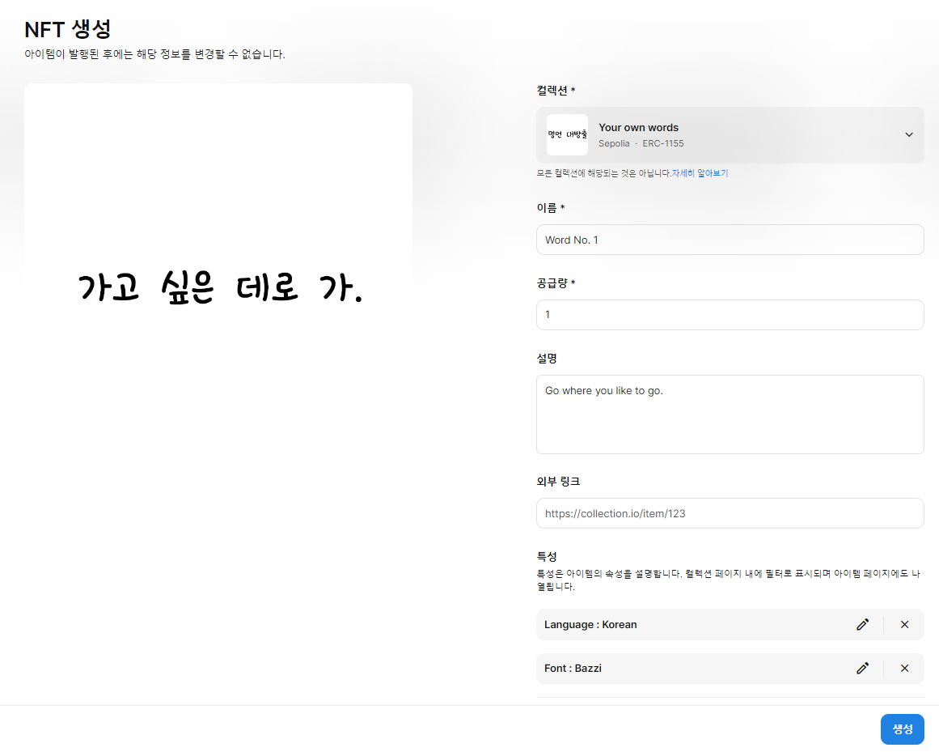
05. 스마트 컨트랙트 작성 및 배포 실습
실습 2: NFT 발행
Mint an NFT
새 NFT 정보 작성
이미지 (또는 동영상)
이름
공급량
설명
외부 링크
특성 (trait)

Slide 43
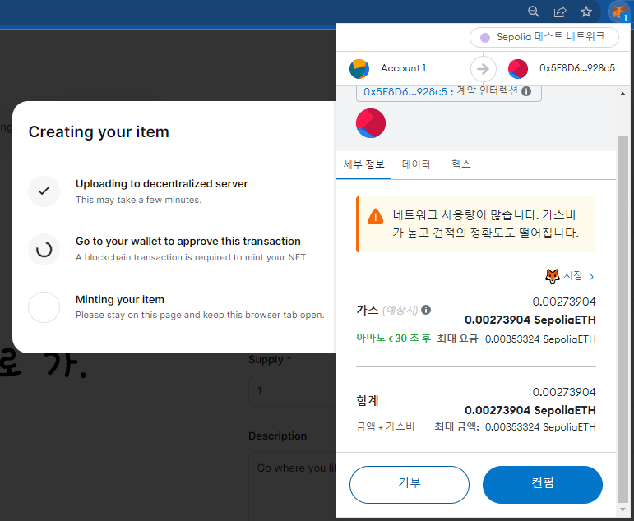
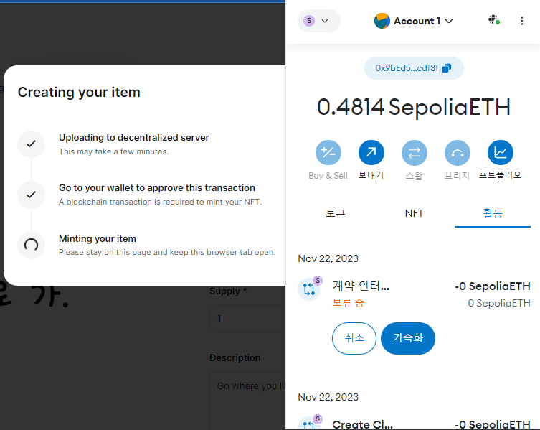
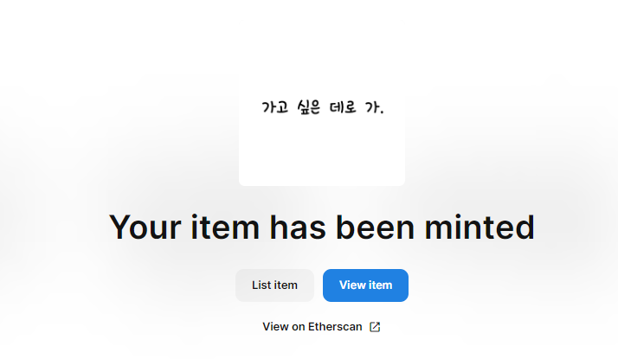
05. 스마트 컨트랙트 작성 및 배포 실습
실습 2: NFT 발행
Mint an NFT
NFT 발행 (mint)
생성버튼 클릭
MetaMask 에서 승인

Slide 44
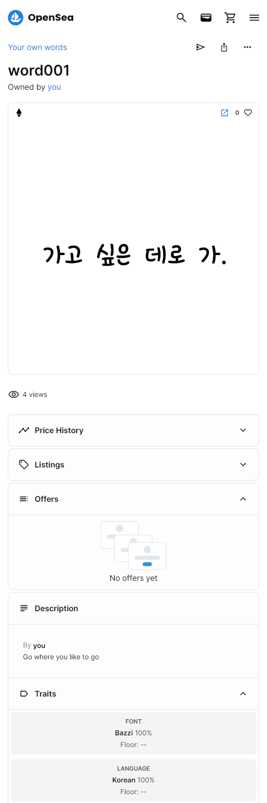
05. 스마트 컨트랙트 작성 및 배포 실습
실습 2: NFT 발행
Mint an NFT
발행된 NFT 확인
예제: https://testnets.opensea.io/assets/sepolia/0x4148a8166bdb71c2d75f746f8f14e7d9cb737fbf/1

Slide 45
See also
추가 참고 자료:
Crypto Zombies ( https://cryptozombies.io/ko/course )
스마트 컨트랙트 튜토리얼
Solidity 소스코드 작성, 테스트, 배포, dapp 프론트엔드 기초 등
Etherscan ( https://etherscan.io/ )
이더리움의 모든 정보를 볼 수 있는 블록 익스플로러
테스트넷 전용 사이트 제공 (https://sepolia.etherscan.io/ )
Infura ( https://www.infura.io/ )
다양한 블록체인에 안정적으로 접속할 수 있는 엔드포인트 제공
Sepolia 네트워크 테스트 이더 제공 ( https://www.infura.io/faucet/sepolia )
Google Cloud Faucet ( https://cloud.google.com/application/web3/faucet/ethereum/sepolia )
Sepolia 네트워크 테스트 이더 제공 (회원가입 없음)

Slide 46
Thank You

